Slide 1

Галицина В.Д, воспитатель
От чего зависит успешность ребенка
в адаптации?
Есть ли «несадовские дети»

Slide 2

Что такое адаптация?
В общем плане под этим процессом понимают приспособление индивида к новой среде и условиям.
Такие изменения оказывают влияние на психику любого человека, в том числе и малышей, которые вынуждены приспосабливаться к саду.

Slide 3
В чем же сложность адаптации ребёнка?
Отсутствие поблизости мамы с папой и прочих родственников;
Необходимость соблюдать четкий дневной распорядок;
Нужно взаимодействовать с другими детьми;
Уменьшается количество времени, которое уделяется конкретному ребёнку (педагог общается одновременно с 15-20 малышами);
Малыш вынужден подчиняться требованиям чужих взрослых.

Slide 4
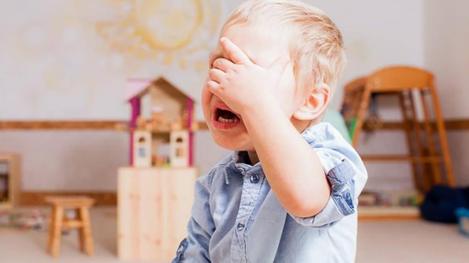

Стрессовое состояние, в котором находится ребёнок, пытаясь приспособиться к изменившимся условиям, выражается следующими состояниями:
Нарушенный сон;
Сниженный аппетит (или его полное отсутствие);
Регрессия психологических умений – ребёнок, прежде говорящий, умеющий одеваться, использовать столовые приборы, ходить в горшок, «теряет» подобные навыки;
Снижение познавательного интереса- малыши не интересуются новыми игровыми принадлежностями и ровесниками;
Агрессия или апатия – деятельные дети внезапно снижают активность, а прежде спокойные малыши выказывают агрессивность.
Понижение иммунитета.

Slide 5
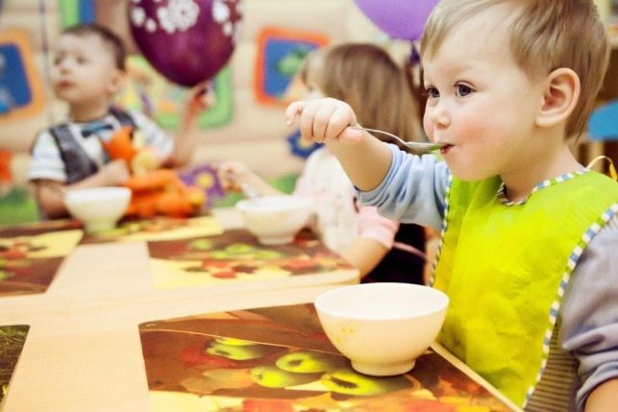


Степени адаптации:
Психологи выделяют несколько степеней адаптационного процесса, характерных для малышей пред дошкольного возраста.
Легкая адаптация
Привыкание средней тяжести
Тяжелая адаптация

Slide 6
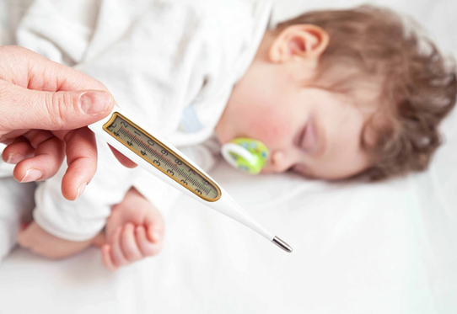
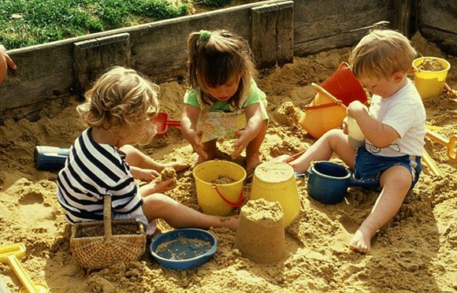
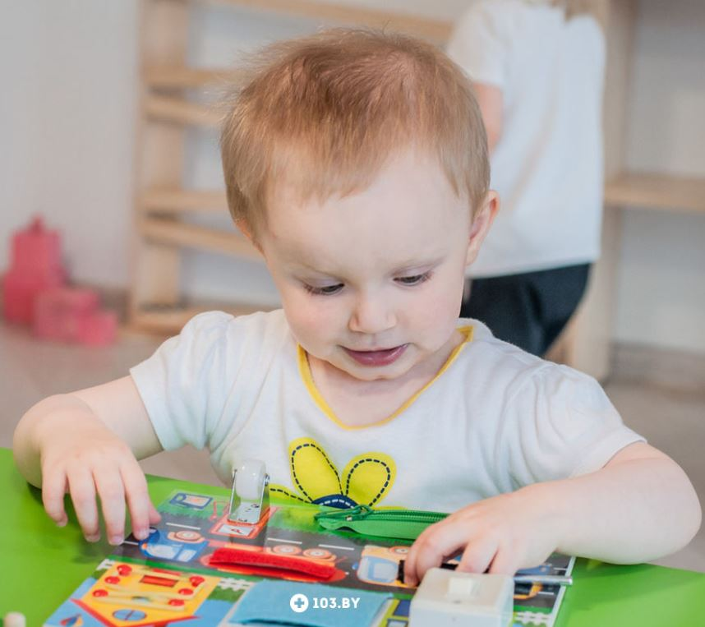
Что влияет на адаптацию ребенка?
Возраст ребенка;
Состояние здоровья;
Степень психологического развития;
Уровень социализации;

Slide 7
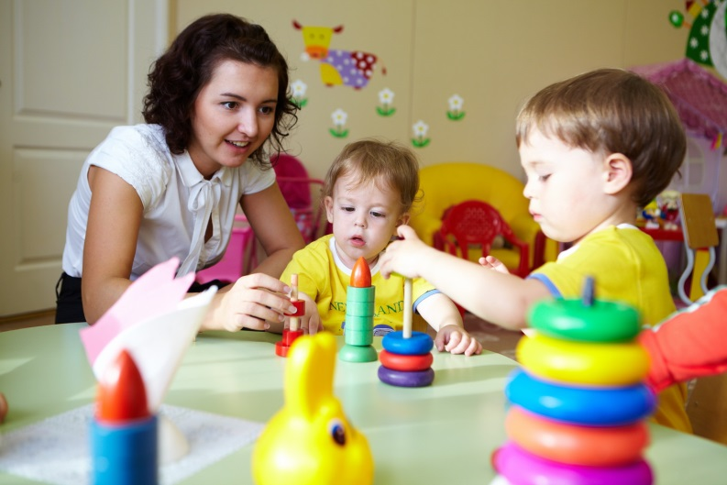
Этапы адаптации маленького ребёнка в детском саду
Первый этап- он же острый. Ребёнок постоянно возбуждён и напряжен. Отмечается плаксивость нервность, капризность иногда истеричность.
Вторая фаза- умеренно острая. Выраженность негативных реакций снижается, ребёнок приспосабливается к изменившимся условиям. Отмечается снижение возбудимости и нервности малыша, улучшение аппетита, сна, нормализация психоэмоциональной сферы.
Третий этап – компенсированный – стабилизирует детское состояние. Происходит полное восстановление психофизиологических реакций, ребёнок успешно вливается в коллектив. Ребёнок может приобрести новые умения (пользование горшком или др.умение)

Slide 8

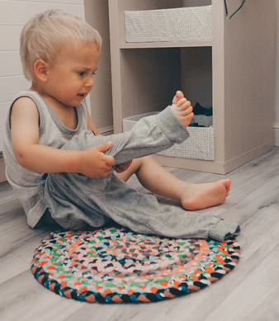
Как адаптировать ребёнка к детскому саду?
Чтобы процесс привыкания прошел максимально успешно, быстро и безболезненно, специалисты советуют заранее прививать будущему дошколёнку важнейшие навыки.
Самостоятельно одеваться и раздеваться
Пользоваться ложкой/вилкой. Облегчению привыкания способствует умение орудовать столовыми приборами, для этого нужно отказаться от поильников, бутылок, непроливаек.
Проситься и ходить на горшок. Отказаться от подгузников.
Воспринимать разную пищу.
Общаться со взрослыми.
Играть с детьми. Вводить в детский коллектив.

Slide 9
Советы психолога: 6 разговоров о садике
Рекомендации родителям по адаптации детей часто включают совет больше разговаривать с ребёнком о дошкольном учреждении. Только как это сделать правильно и о чём нужно говорить с малышом, чтобы облегчить будущее привыкание?
Объясните максимально простым языком, что такое детский сад, зачем туда ходят детки, почему так важно его посещать. Простейший образец: «Садик – большой дом для малышей, которые вместе кушают, играют и гуляют, пока их родители работают».
Расскажите ребёнку, что садик – это своего рода работа для ребятишек. То есть мама трудится учителем, врачом, менеджером, папа - военным, программистом и т.д., а малыш будет «работать» дошкольником, потому что стал совсем взрослым.
Каждый раз, проходя мимо детского сада, не забывайте напоминать, что через некоторое время ребёнок также сможет сюда ходить и играть с другими детьми. В его присутствии также можно рассказывать своим собеседникам о том, как гордитесь новоиспечённым дошколёнком.
Рассказывайте о дневном режиме садика, чтобы снять страхи и неуверенность. Пусть ребёнок не всё запомнит в силу возраста, зато он будет знать, что после завтрака будут игры, затем прогулки и кратковременный сон.
Не забудьте рассказать о том, к кому ребёнок сможет обратиться, если вдруг захочет воды или в туалет. Кроме того, ненавязчиво уточните, что не все просьбы будут выполняться мгновенно, поскольку для воспитателей важно уследить сразу за всеми детьми.
Поделитесь своей историей посещения дошкольного учреждения. Наверняка у вас сохранились фотографии с утренников, где вы рассказываете стихи, играете в куклы, идёте с родителями из садика и т.д. Родительский пример позволяет малышу скорее привыкнуть к садику.

Slide 10
Есть ли «несадовские дети»
Многие родители жалуются — ребёнок не любит детский сад, плачет по утрам при расставании, часто болеет. Посещение детского садика для самого крохи и родителей становится тяжким испытанием. Существуют ли реально «несадовские» малыши или это ошибки в воспитании, неправильная подготовка крохи, проблемы адаптации?
Кому сложнее? Особенности малышей.
Проще адаптироваться в новом коллективе и привыкнуть к расписанию и коллективу детям холерического или сангвинического темперамента. Они открыты и общительны, проще сходятся с малышами в группе яслей или садика.
Дети-меланхолики и флегматики труднее общаются, им гораздо интереснее одиночество с тишиной и спокойствием. Вмешательство в личное пространство малыши воспринимают болезненно. Такой ребёнок не любит сад, посещение данного заведения приводит к разлуке с мамой, смене привычной обстановки. К подобным обстоятельствам малыши привыкают трудно, для них посещение садика — сильный стресс.

Slide 11
Есть ли «несадовские дети»?
Чаще к несадиковским детям относят:
первенцев, родившихся у мам в зрелом возрасте;
детей болезненных, рожденных ранее срока, имевших проблемы со здоровьем;
эмоциональных, ранимых и впечатлительных детей, остро реагирующих на обстановку.
Почему формируется такая реакция на детский сад?
Отношение к малышам их родителей (Гиперопека).
Переживая о каждом шаге ребёнка, дети отлично «считывают эмоции», и ощущают переживания родных. Как результат, детский сад видится малышу как нечто опасное и угрожающее их привычной жизни. Поэтому формируются сложности в адаптации, дети капризничают по утрам и устраивают истерики, не отпускают маму и демонстрируют протестное поведение с воспитателями.
Если родители изначально настраивают кроху на то, что садик — это новый этап их жизни, все проходит более благополучно. Если малышу объясняют, что в детском саду его никто не обидит, у него будут друзья и много новых игр, он легче адаптируется.
Важно создать условия для постепенного и плавного привыкания к новым обстоятельствам. Если родители сразу же оставляют ребёнка на весь день в саду, для него это психологический стресс. Малыш привык к домашней обстановке и режиму, в условиях садика все по-другому, нет личного пространства и все нужно делать коллективно. Поэтому важно, чтобы начало посещения сада было непродолжительным, чтобы познакомиться с новыми условиями и обстоятельствами, привыкнуть к ним. По мере того, как ребёнок привыкает к детям и воспитателю, новому месту, длительность пребывания в детском саду увеличивается, а затем малыш остается уже на полный день.

Slide 12
Спасибо за внимание!

